Slide 1
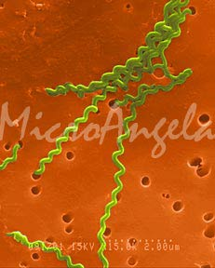
Leptospirosi

Slide 2
Leptospirosi
Movimento rotatorio (flagelli interni nello spazio periplasmico)
Osservazione al microscopio in campo oscuro (ridotte dimensione, difficile colorazione)
2 specie Leptospira biflexa, L. interrogans
Fonte di infezione: mammiferi (cani e ratti)
Gli animali infetti sviluppano un infezione renale cronica numerosi batteri eliminati con urina
Diffusa in varie parti del mondo
Infezione può essere contratta facilmente in acque contaminate.

Slide 3
Leptospirosi
I batteri vengono escreti con le urine
Trasmissione umana: rara
Penetrazione attraverso ferite della cute o mucose incubazione 1-2 settimane torrente circolatorio sintomi simil-influenzali 90% guarigione senza conseguenze

Slide 4
Leptospirosi
L’infezione può causare fegato: epatite ittero emorragia rene: uremia e batteriuria congiuntiva e sclera: emorragia liquido cerebrospinale: meningiti asettiche
5-10% grave forma di emorragia e insufficienza renale ed epatica (malattia di Weil)

Slide 5
Diagnosi Leptospirosi
Isolamento batterico sangue, CSF, urine
Diagnosi
Microscopica
Sierologica Anticorpi agglutinanti specifici per un determinato sierotipo.
Possibile determinare un aumento del titolo e determinare una precedente esposizione al batterio

Slide 6
Trattamento Leptospirosi
Penicillina e tetracicline (entro uno o due giorni)
Doxiciclina (può prevenire l’infezione)

